Slide 1

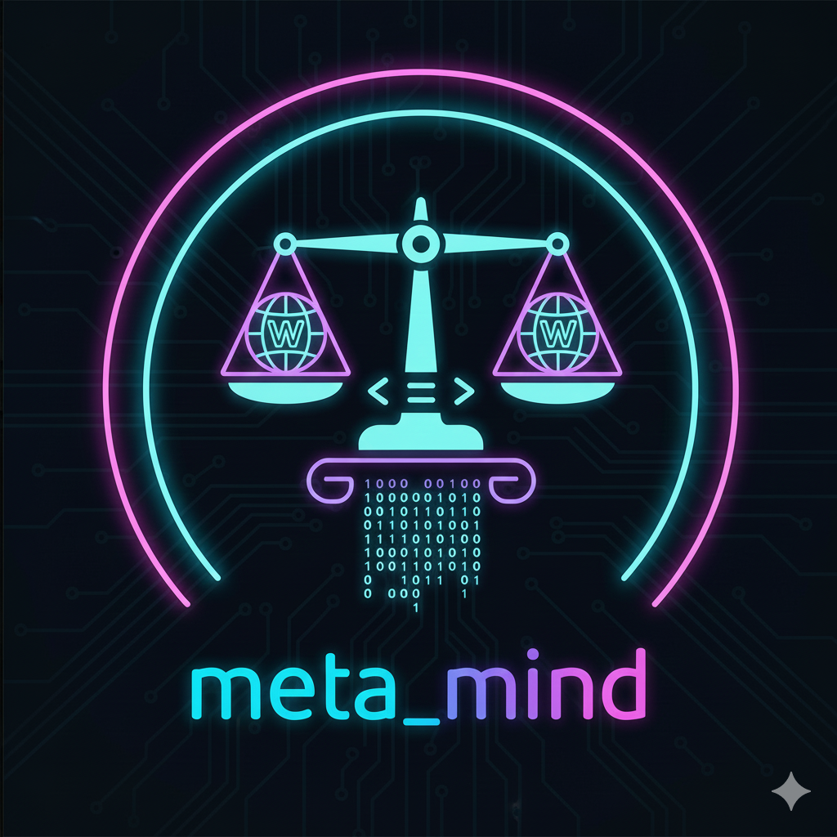
Hackathon - Team WikiWarriors
meta_mind
Zwei Artikel. Ein Duell.
Das Team:
Jessica
Matthias
Mikel
Nikita
Micha
Coach: Dima
Notes:
Change team name, game name and add your logo and slogan.
Photo by charlesdeluvio on Unsplash

Slide 2

App Description
Metadaten Quiz
Spieler:in bekommt zwei Wikipedia Artikel angezeigt
muss auswählen welcher Artikel gewinnt im Vergleich von folgenden Metadaten: z.B. Seitenaufrufe, Wortanzahl, Bilder, direkte Links, externe Links (Fußnoten), Erstellungsdatum, Anzahl Autoren, Seitenlänge (Bytes), Sprachen, Anzahl der Änderungen
Beispielfragen:
  Welcher Artikel hat mehr Aufrufe?
  Welcher Artikel ist älter?
  Welcher Artikel verbraucht mehr Speicherplatz?
Antwort: Artikel A oder Artikel B
Notes:
Photo by Marc A on Unsplash

Slide 3
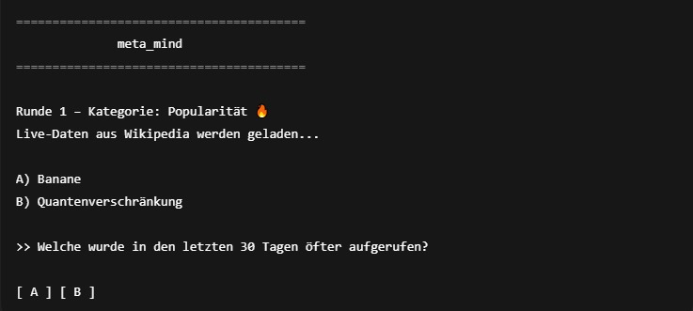
App Description
mögliche Spielmodi:
  sudden death: Anzahl richtiger Antworten in Folge
  speed: Anzahl richtiger Antworten per Zeit
Highscore Liste
Single Player Spiel
Musterbild:
Notes:
Photo by Marc A on Unsplash

Slide 4
Final words
meta_mind ist ein Quiz über das Wissen hinter dem Wissen. Es zeigt, wie Wissen entsteht, wächst und verhandelt wird.
Statt Inhalte zu erraten, müssen Spieler:innen die Metadaten von Wikipedia-Artikeln durchschauen.
Zwei Artikel. Ein Duell. Live-Daten in Echtzeit. Wer gewinnt? Finde es heraus.
Notes:
Change this title to whatever you want.

